Slide 1


Jmeter定时器讲解
WEL
讲师的CSDN博客地址
https://blog.csdn.net/henni_719

Slide 2
Jmeter定时器讲解
WELTEST讲师：WEL
微信公众号：WELTest
知识星球号：WELTest

Slide 3
本节课程背景
由于在性能测试中，要模拟用户操作时间差，需要设置操作之间的等待时间，Jmeter中有定时器，那么在使用定时器之前，需要了解定时器的工作作用，是否符合我们业务场景的执行要求？
本节课主要讲解Jmeter中定时器作用范围，本次课程主要使用两种简单模型来进行说明，可以基于这两种简单模型进行复杂在组合。

Slide 4
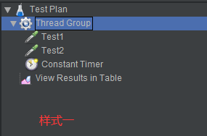
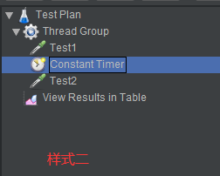
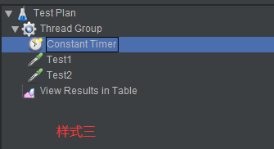
结构一：定时器与请求同级
三种样式
上述三种样式：定时器是如何作用的？
样式一：按照顺序Test1->Test2->Constant Timer执行吗？
样式二：按照顺序Test1-> Constant Timer >Test2执行吗？
样式三：按照顺序Constant Timer-> Test1->Test2执行吗？

Slide 5
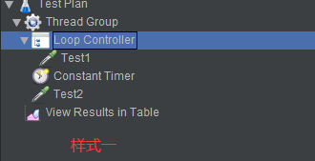
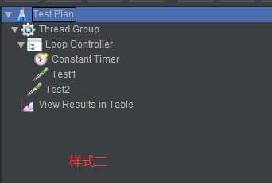
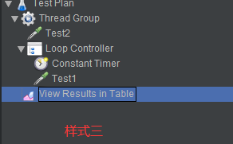
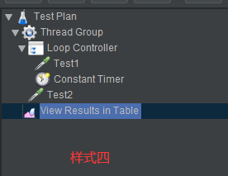
结构二：请求结构带有循环控制器
三种样式
上述三种样式：定时器是如何作用的？它们执行顺序是什么呢？

Slide 6
总结
1. 定时器与请求同级，它类似于全局变量，会作用增脚本。
2. 定时器嵌套在其他配置原件，作用为改配置原件范围。
3. 不管定时器处于同级合适配置原件，肯定先执行定时器，在执行请求。
4. 如果想要场景满足请求之后等待一段时间，再进行下一次请求，3.0左右版本可以使用Sampler中的Test Action，在版本5.1左右可以使用Flow Control Action。来满足脚本设计。

Slide 7
THANKS
本课程由 WEL 提供
课程中如果有疑问点，可以加入知识星球：WELTest进行提问，讲师会进行在线答疑。

Slide 8
THANKS
本课程由 WEL 提供
CSDN网站：www.csdn.net
企业服务：http://ems.csdn.net/
人才服务：http://job.csdn.net/
CTO俱乐部：http://cto.csdn.net/
高校俱乐部：http://student.csdn.net/
程序员杂志：http://programmer.csdn.net/
CODE平台：https://code.csdn.net/
项目外包：http://www.csto.com/
CSDN博客：http://blog.csdn.net/
CSDN论坛：http://bbs.csdn.net/
CSDN下载：http://download.csdn.net/

